Slide 1


Slide 2
گزارش فعالیت های انجام شده از تاریخ 97/10 تا کنون
آموزشکده فنی و حرفه ای دختران کرمانشاه
ریاست مرکز :دکتر فاطمه کرم پور

Slide 3
خوابگاه
نقاشی خوابگاه 98/4/5 لغایت 98/6/1
دوخت 64 پرده توسط دانشجویان 98/6/10
خرید و نصب منبع کویل دار برای سیستم گرمایشی خوابگاه 98/6/4 لغایت 98/6/10
نصب پمپ آبرسانی طبقه سوم و چهارم 99/2/1
تعمیر کلی کولر خوابگاه 99/2/1
جلسه مربوط به ارتقا خوابگاه

Slide 4
دانشکده
شروع به کار انبار جدید 98/2/4
راه اندازی سیستم گرمایشی (از بخاری سنتی) به پکیج، کارگاه حجم رشته گرافیک 98/4/1
شروع کار انبار قدیمی که به دو کلاس تبدیل شده 98/6/5
ساخت انتشارات و دفتر انجمن های علمی و هلال احمر 98/9/20
شبکه بندی کارگاه کامپیوتر 98/6/1 لغایت 98/9/30 (با همکاری دانشجویان)
نقاشی سالن آمفی تئاتر و تعمیرات آن 98/11/10 لغایت 98/12/9
سرامیک کف کارگاه دوخت 98/11/10 لغایت 98/12/9
راه اندازی سیستم آبیاری قطره ای باغچه های محوطه دانشکده و تعبیه یک انشعاب آب غیر شرب از شهرداری منطقه 7 در تاریخ 99/2/2
در تاریخ 99/2/17 در اثرورزیدن باد شدید 8 درخت شکسته و با هماهنگی آتش نشانی درختان قطع شده از محوطه خارج گردید.
نصب و راه اندازی کولر کلاسها و کارگاهها به تعداد 4 کولر گازی و 8 کولر آبی از تاریخ 99/2/4 لغایت 99/2/31

Slide 5
دانشکده
تهیه ماسک درکارگاه طراحی دوخت ( فروردین 99)
ساخت سرویس بهداشتی برای سرایداری در تابستان 99
تبدیل پنجره های قدیمی کادر اداری به دوجداره
ریلی کردن کمد های بایگانی آموزش
ساخت و راه اندازی کارگاه های جدید

Slide 6
کارهای انجام شده در حیطه آموزش
انجام کار های مربوط به دانش نامه های دانشجویان از سال 91 تا 98
چاپ گواهی موقت دانشجویان از سال 91 تا 98

Slide 7
نقاشی خوابگاه
98/4/5
لغایت
98/6/1

Slide 8
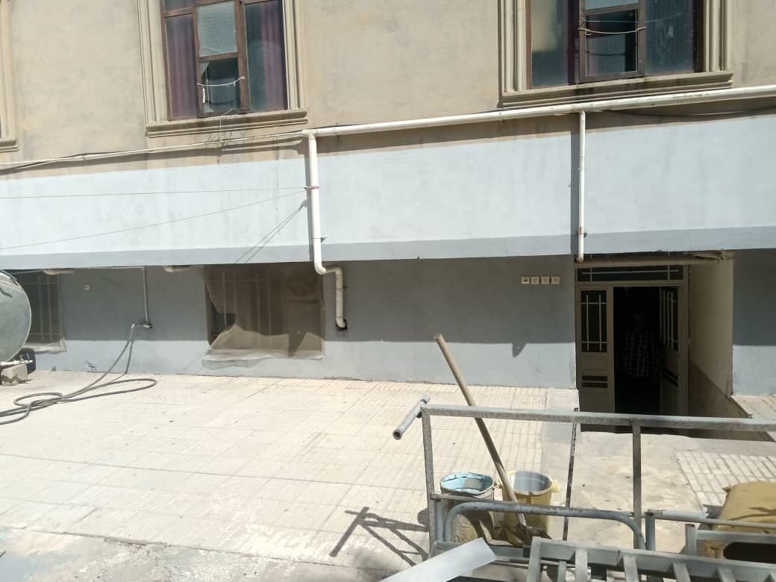

Slide 9
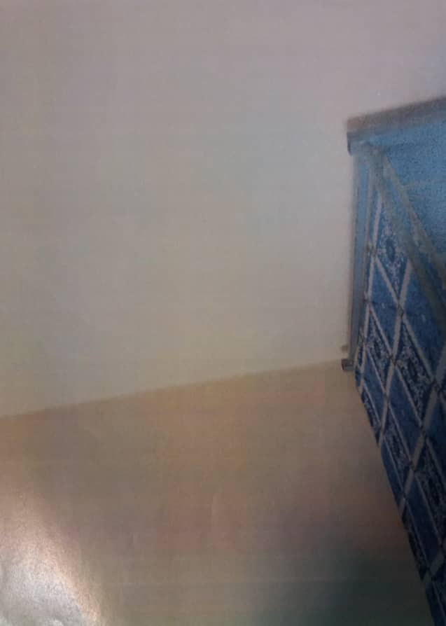
بعد از نقاشی
بعد از نقاشی

Slide 10
دوخت 64 پرده (توسط دانشجویان)
98/4/5
لغایت
98/6/1

Slide 11
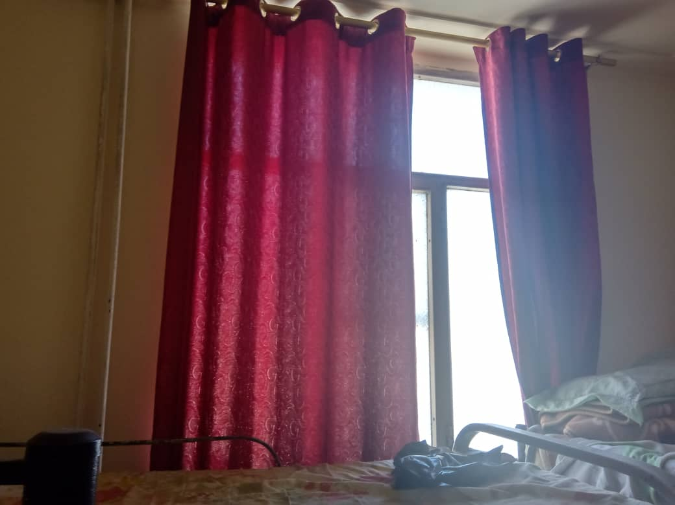
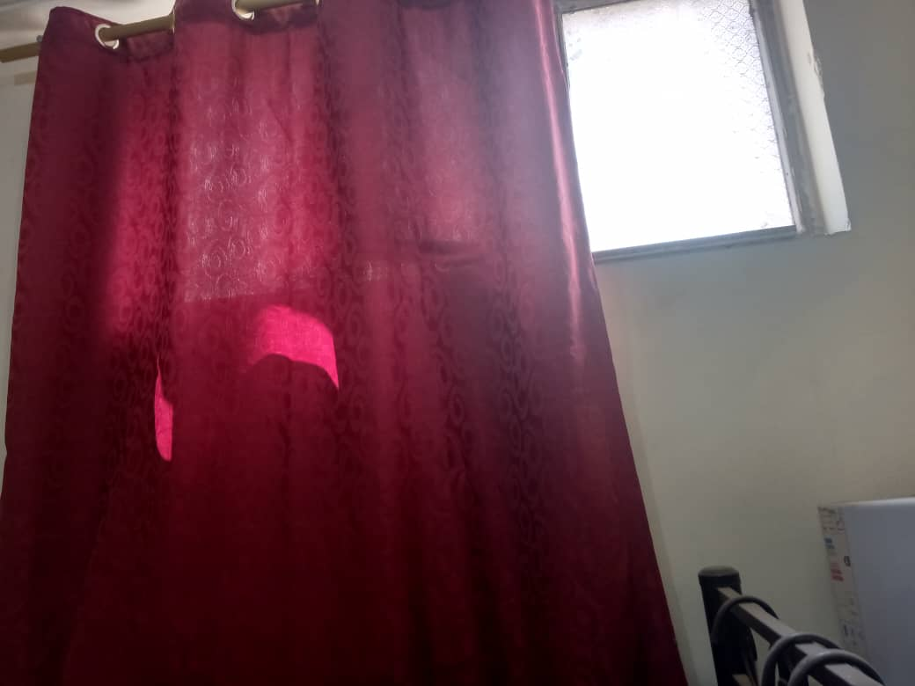
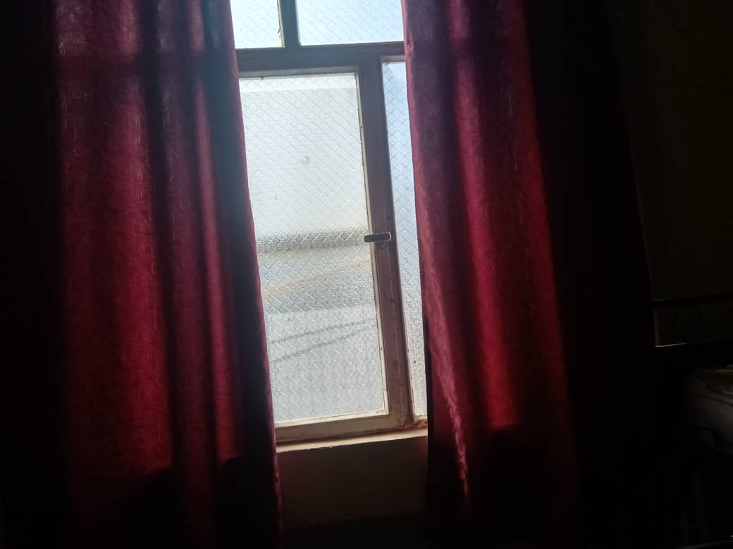

Slide 12
خرید و نصب منبع کویل دار برای سیستم گرمایشی خوابگاه
98/6/4
لغایت
98/6/10

Slide 13
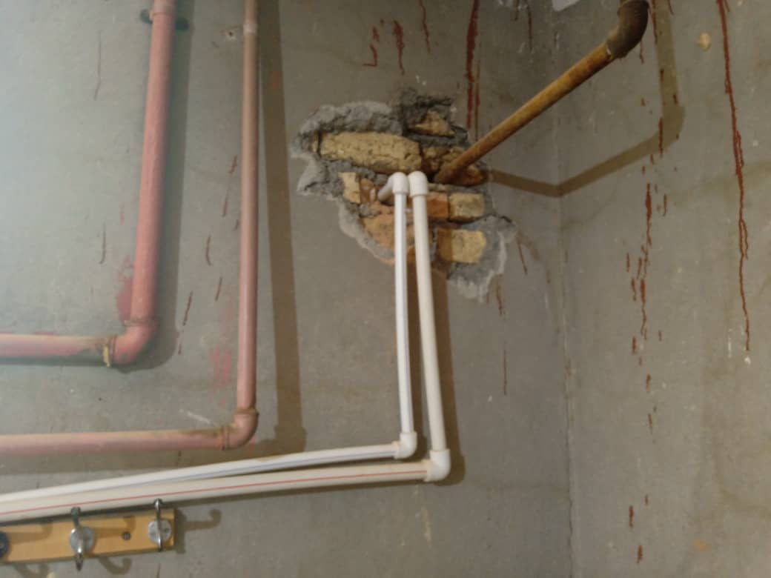
حین انجام کار

Slide 14
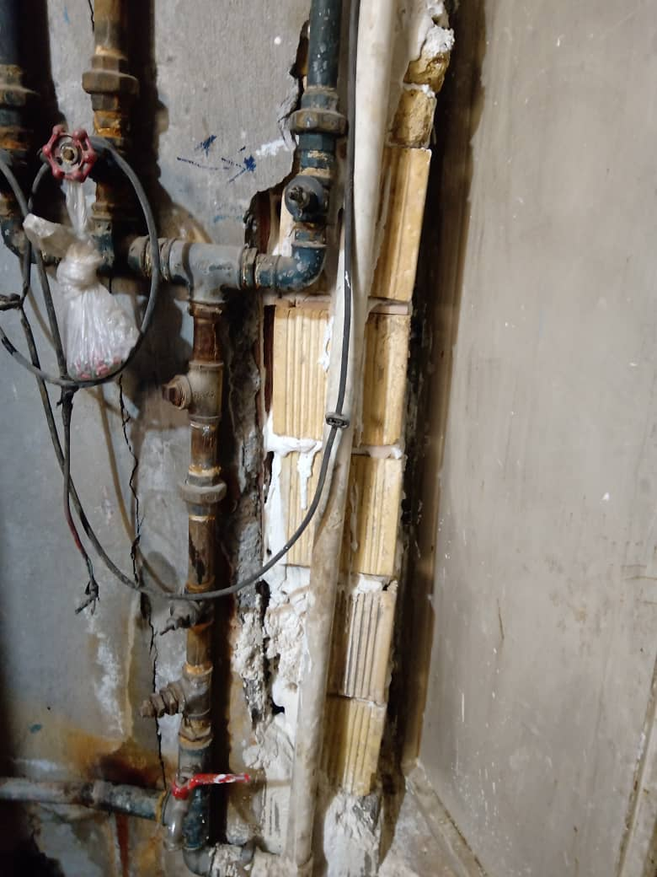
حین انجام کار

Slide 15
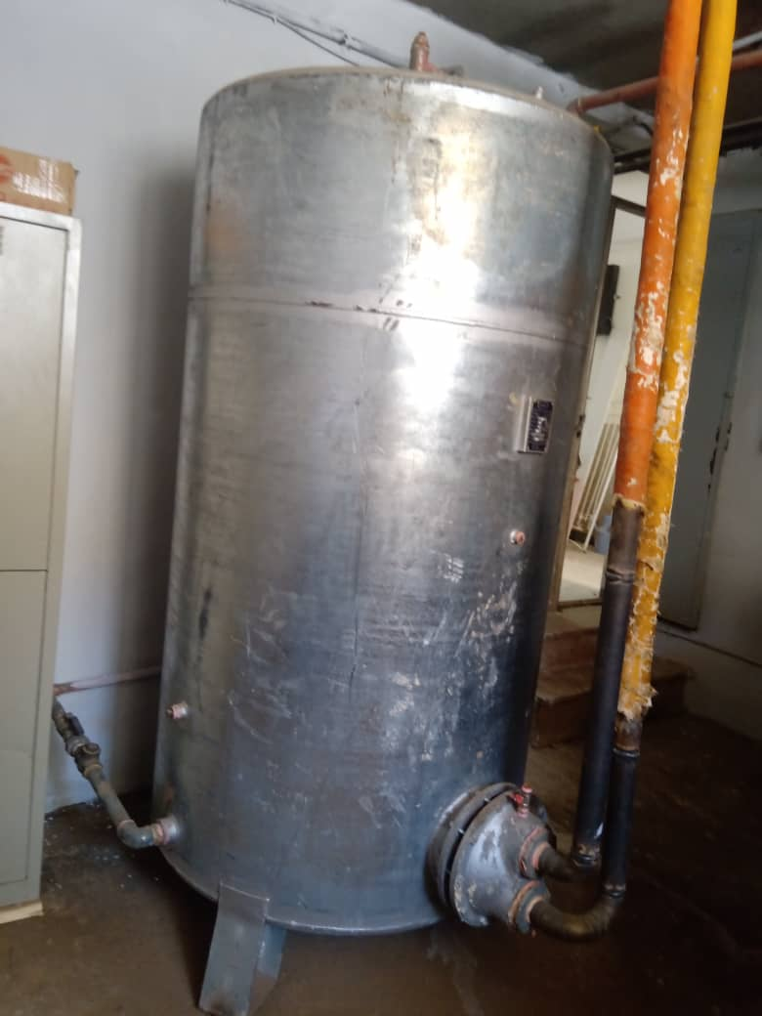
پایان کار

Slide 16
نصب تانکر آب خوابگاه
98/6/4
لغایت
98/6/10

Slide 17
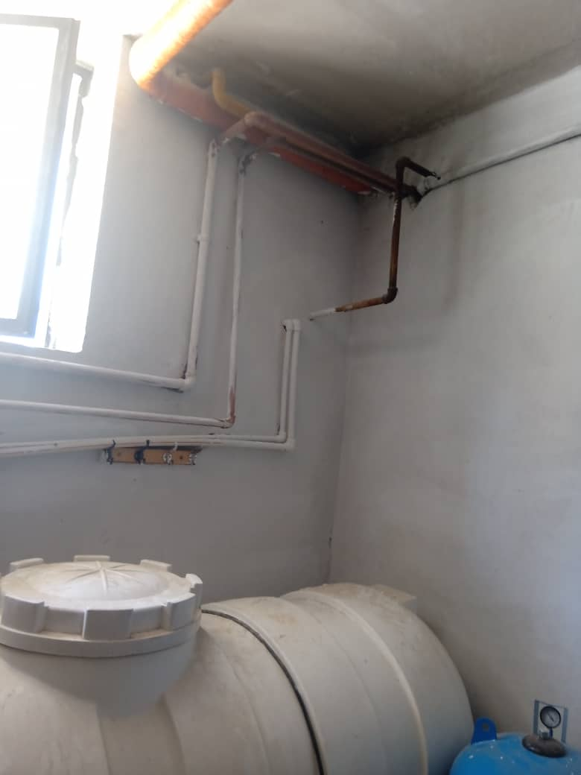
بعد از نصب تانکر

Slide 18
تعمیر کولر خوابگاه
99/2/1
نصب و راه اندازی کولر کلاس ها و کارگاه ها به تعداد 4 کولر گازی و 8 کولر آبی
99/2/4
لغایت
99/2/31

Slide 19
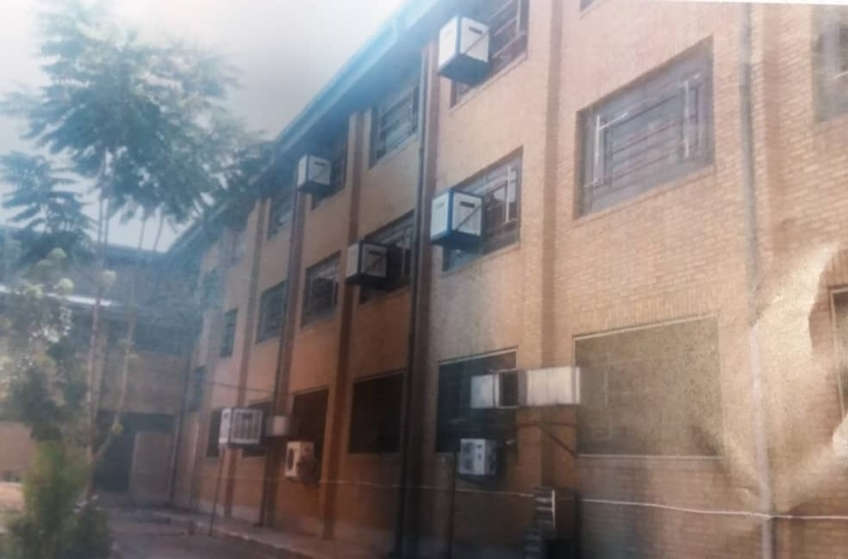
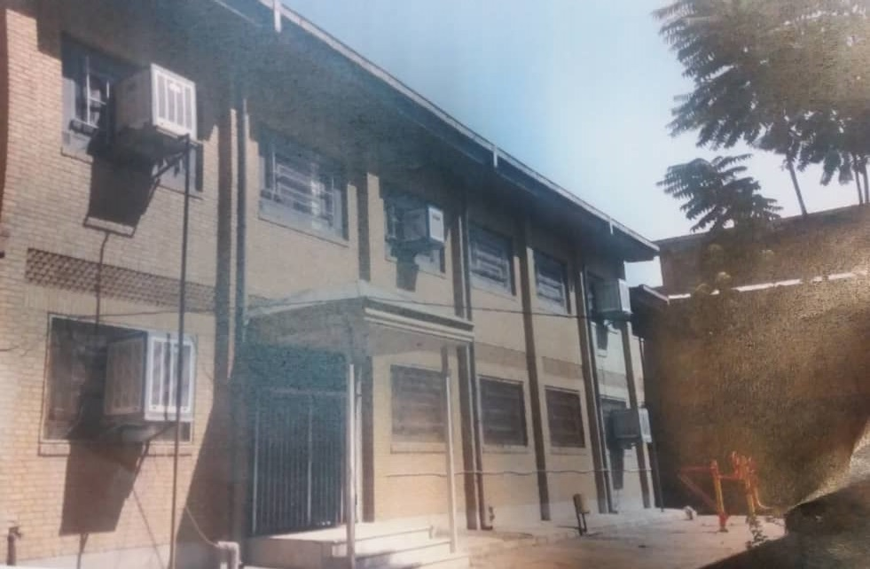

Slide 20
تخریب انبار قدیمی
و
شروع به ساخت دو کارگاه جدید
98/2/4

Slide 21
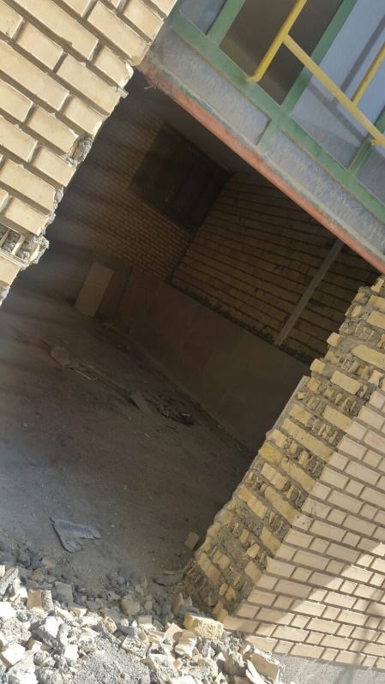
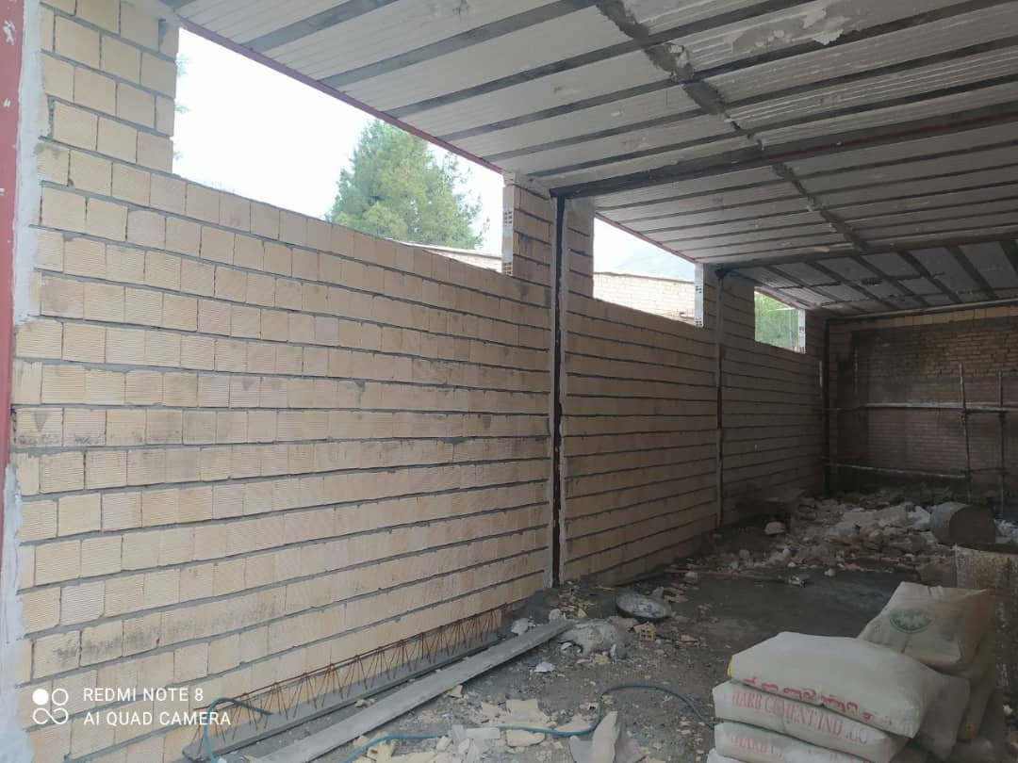
تخریب

Slide 22
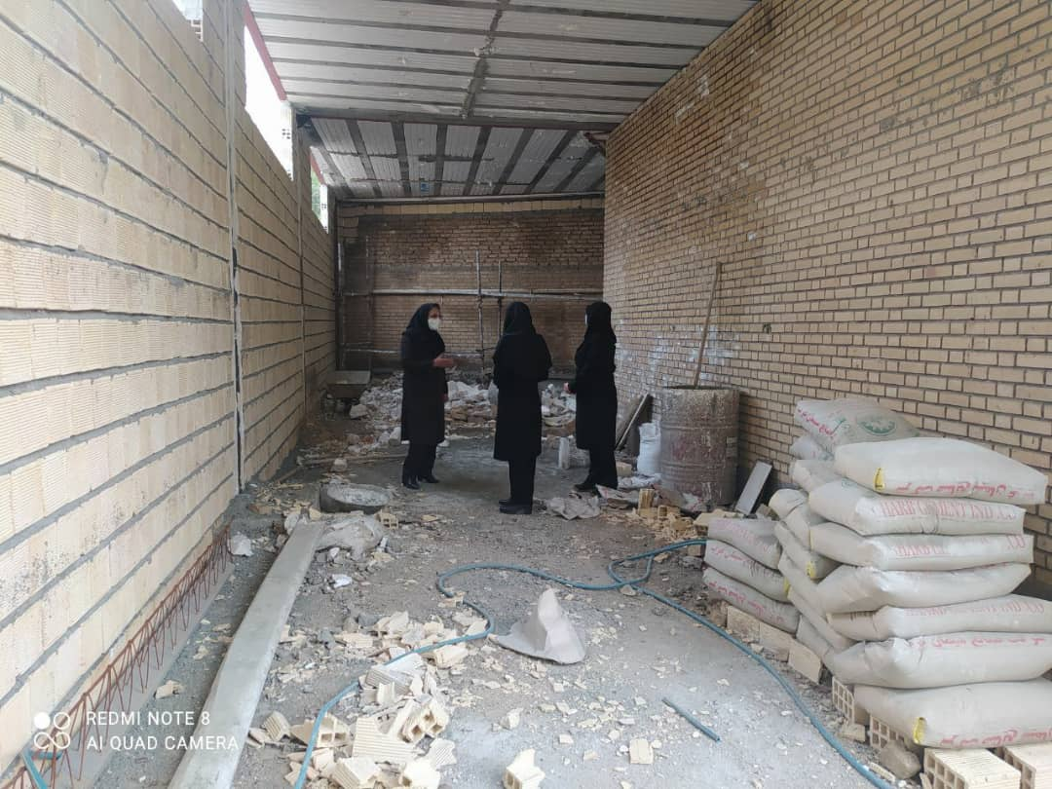
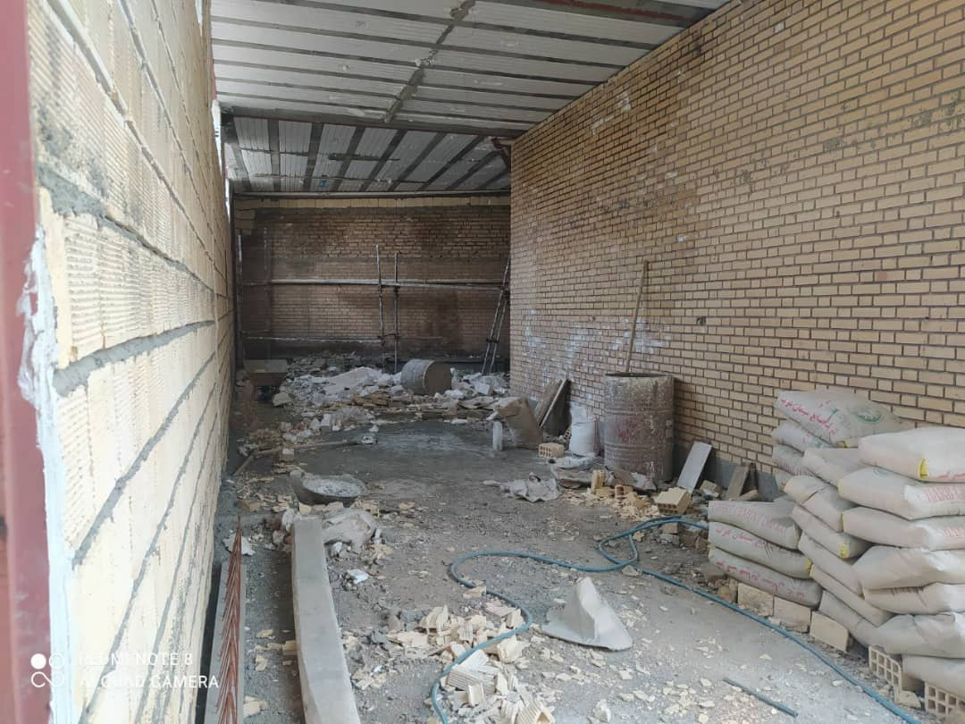
تخریب

Slide 23
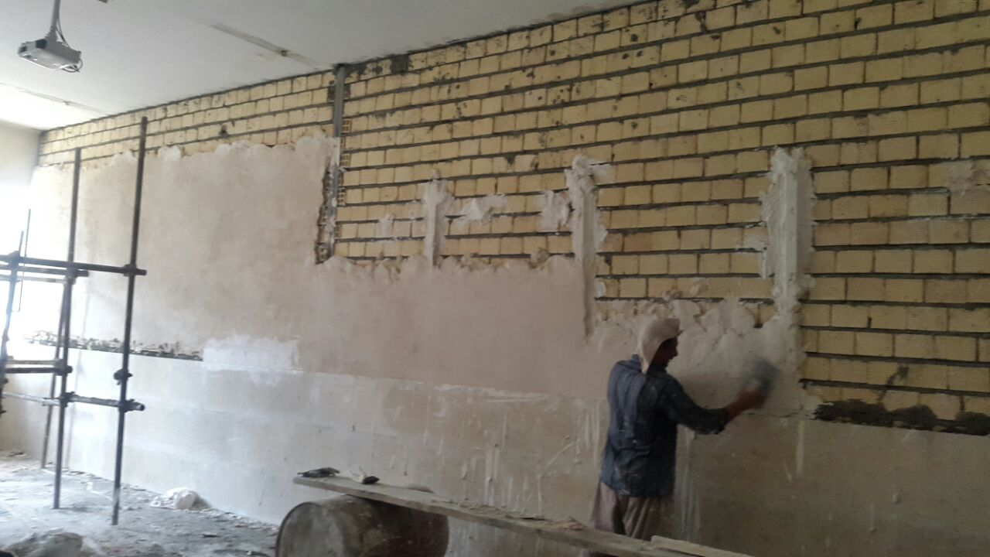
هنگام کار

Slide 24
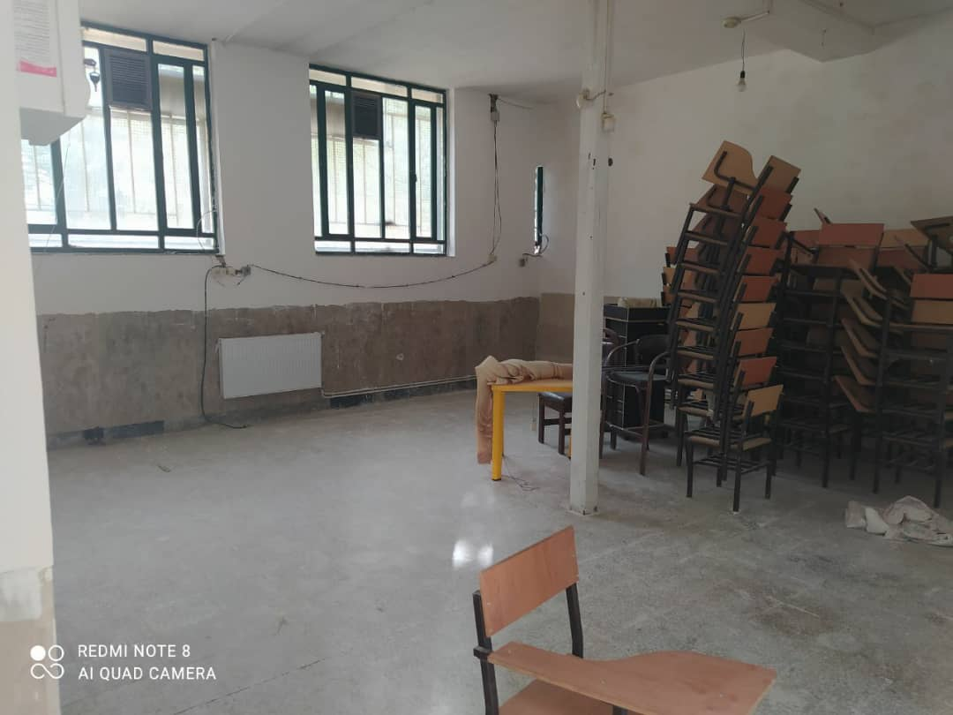
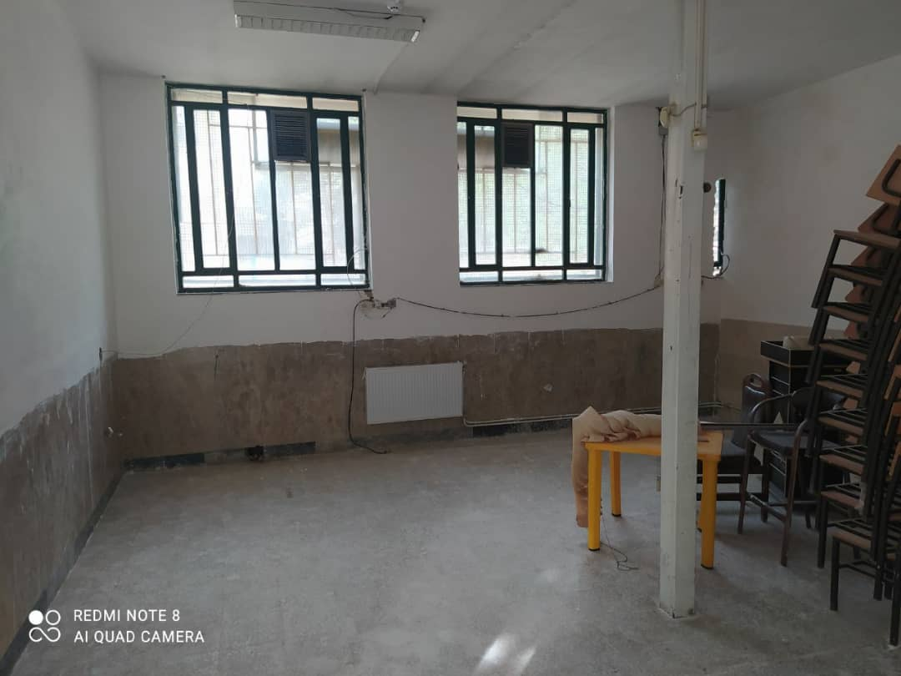
کارگاه های جدید ساخته شده از انبار قدیمی

Slide 25
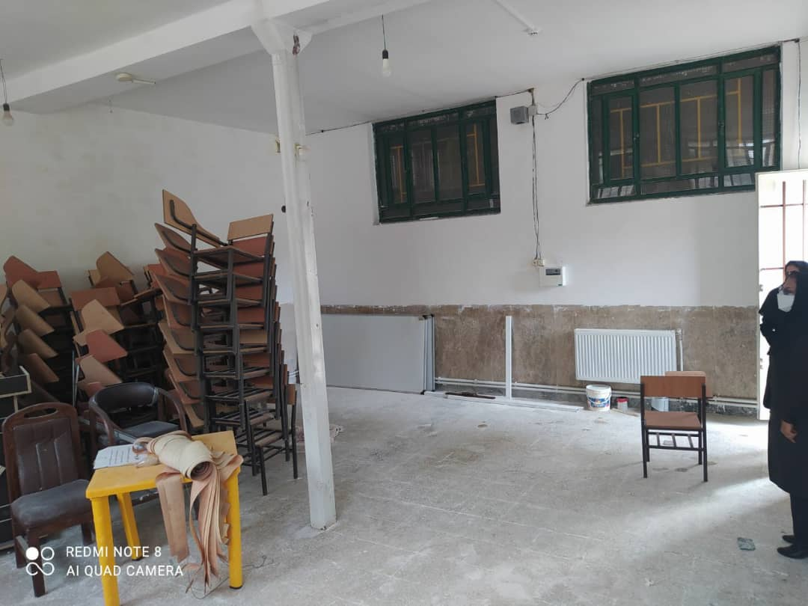

Slide 26
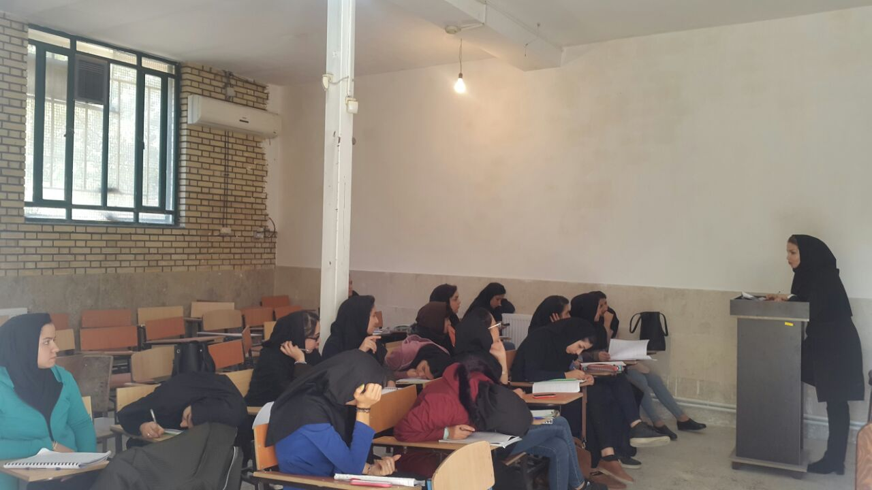
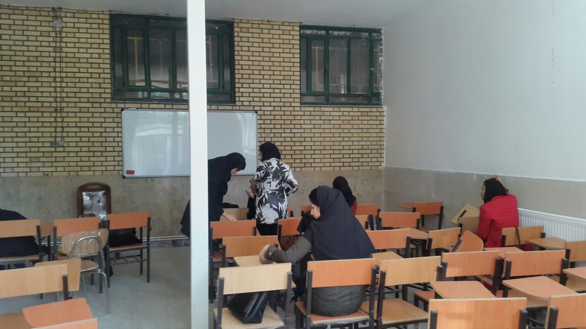
اتمام کار

Slide 27
ساخت انبار جدید
هفته دوم مهر ماه98

Slide 28
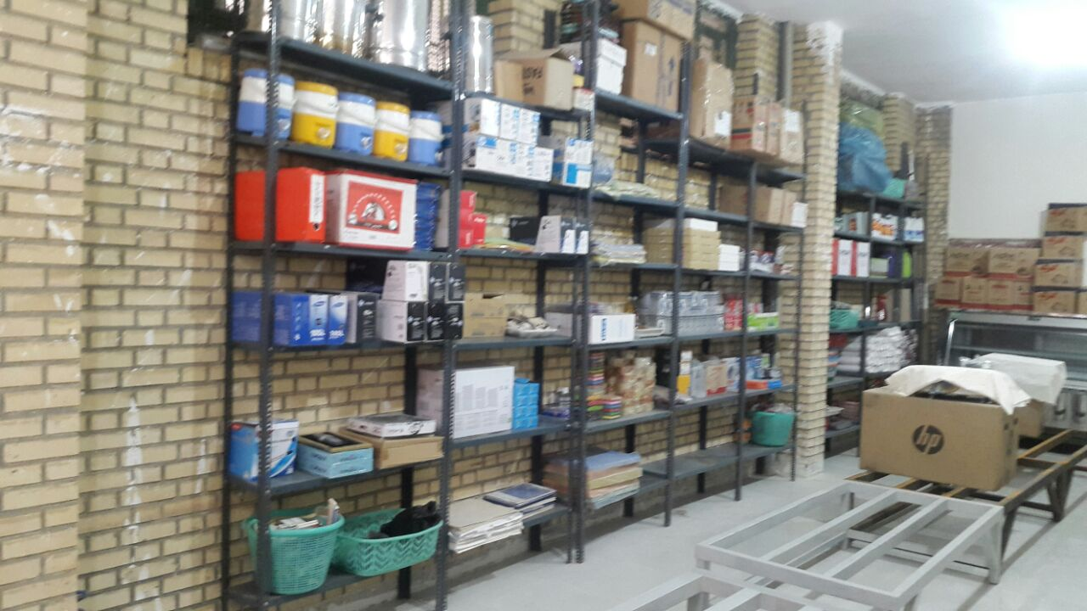
انبار جدید

Slide 29
ساخت انتشارات
و دفترانجمن علمی و هلال احمر
98/9/5
لغایت
98/9/20

Slide 30
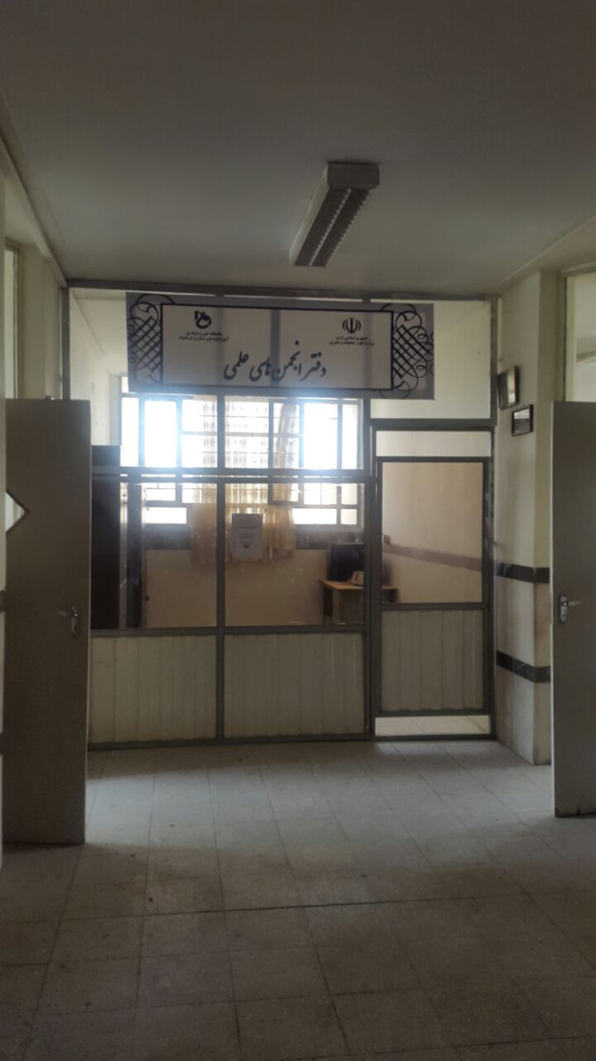

Slide 31
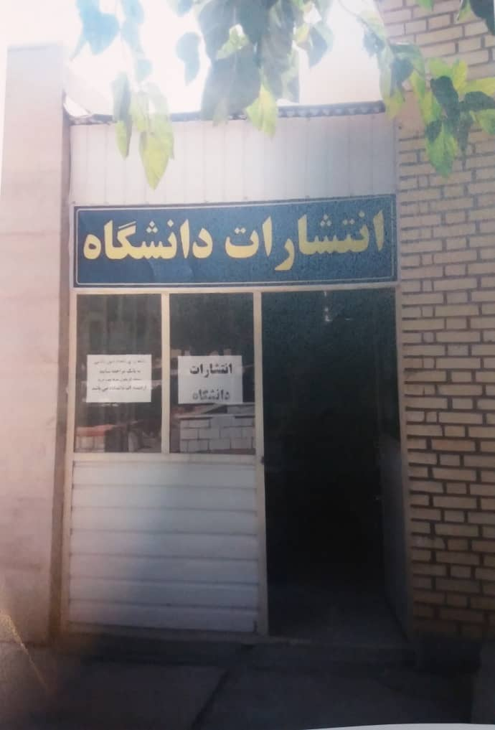

Slide 32
آماده شدن کارگاه های جدید با فضای آموزشی مناسب و تجهیزات کاربردی
(تبدیل دو کارگاه به چهار کارگاه آموزشی با تجهیزات مورد نیاز دانشجویان رشته معماری)
هفته دوم مهر ماه 98

Slide 33
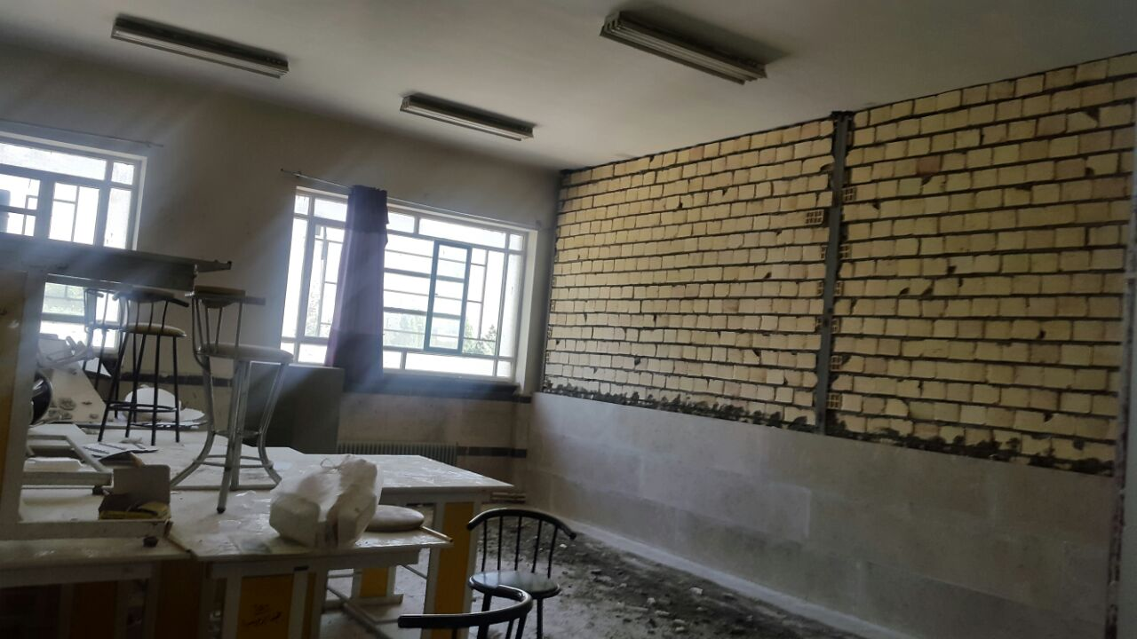
قبل از تعمیر

Slide 34
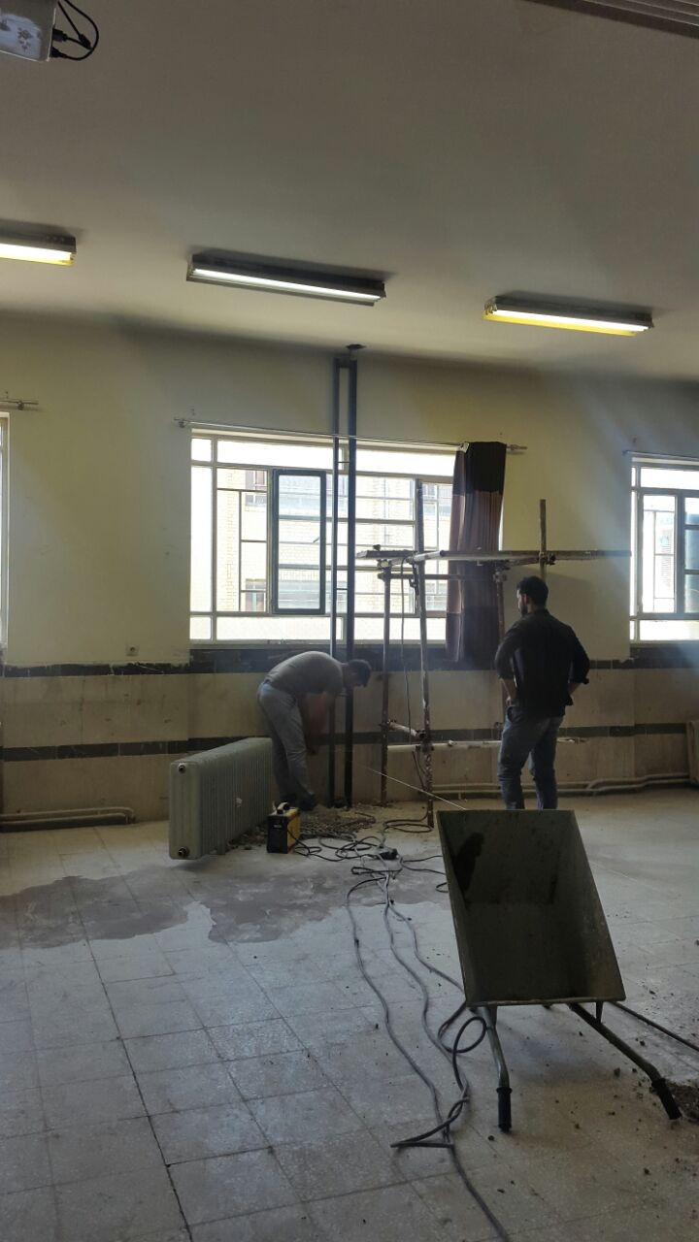

Slide 35
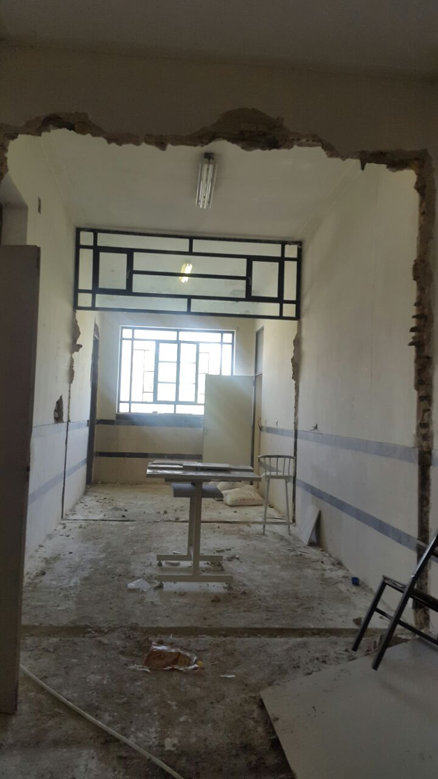

Slide 36
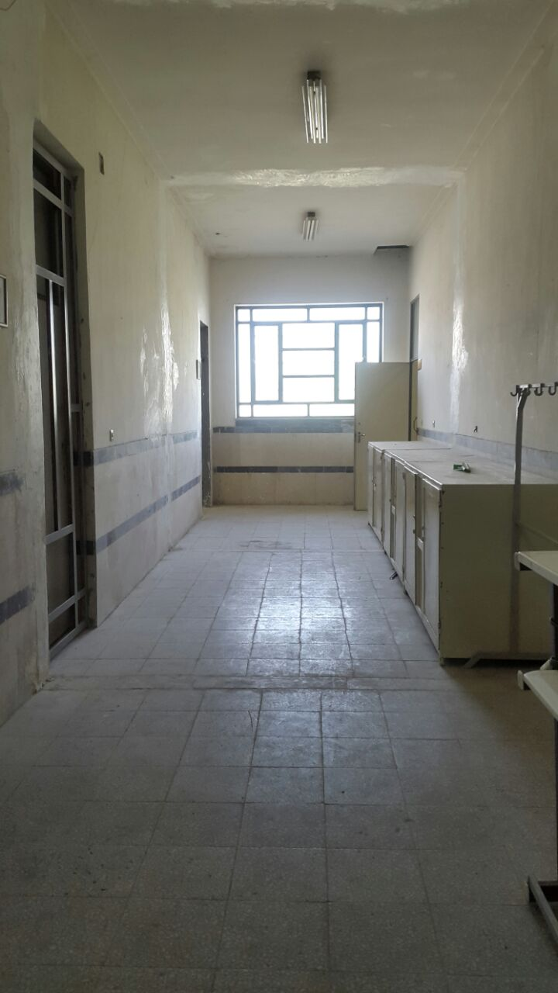

Slide 37
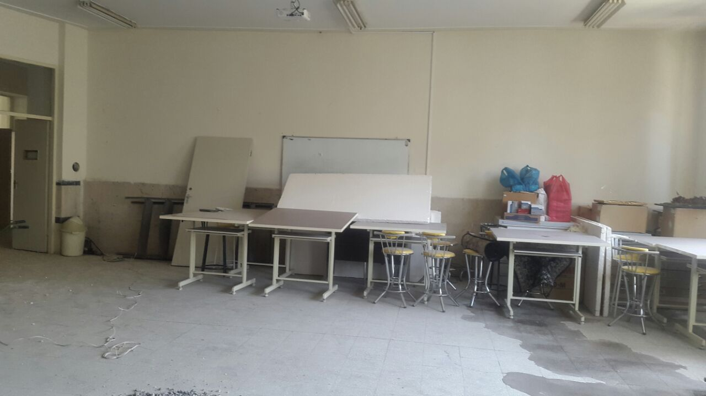
بعد از تعمیر

Slide 38
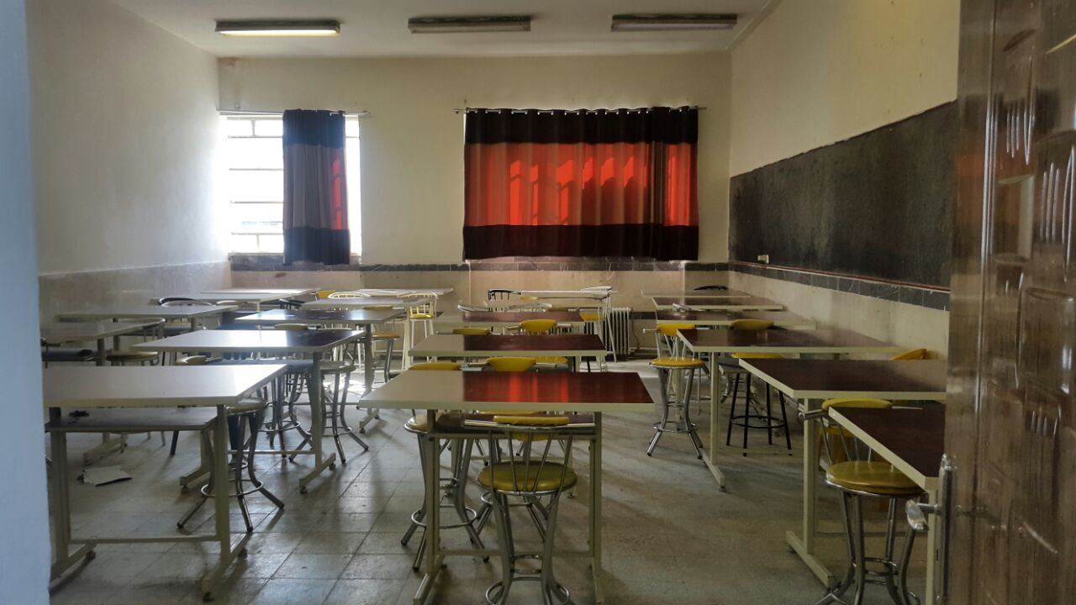
بعد از آماده شدن

Slide 39
راه اندازی سیتم گرمایشی (از بخاری سنتی) به پکیج کارگاه حجم رشته گرافیک
98/4/1

Slide 40
شبکه بندی کارگاه کامپیوتر
98/4/5
لغایت
98/6/1

Slide 41
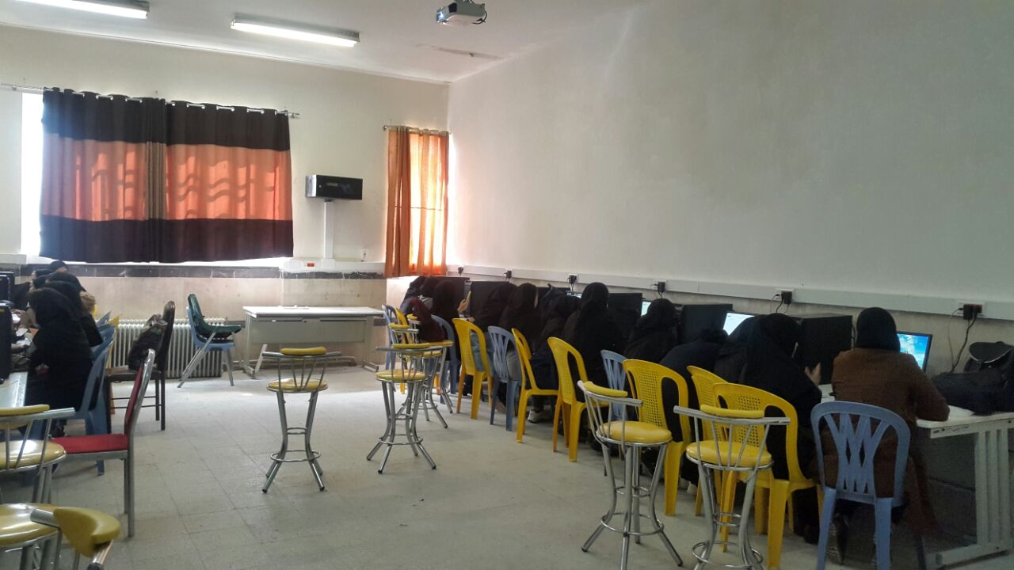

Slide 42
نقاشی سالن آمفی تئاتر و تعمیر آن
98/11/15
لغایت
98/11/28

Slide 43
سرامیک کف کارگاههای دوخت
تعمیر کلی کارگاه چاپ سیلک

Slide 44
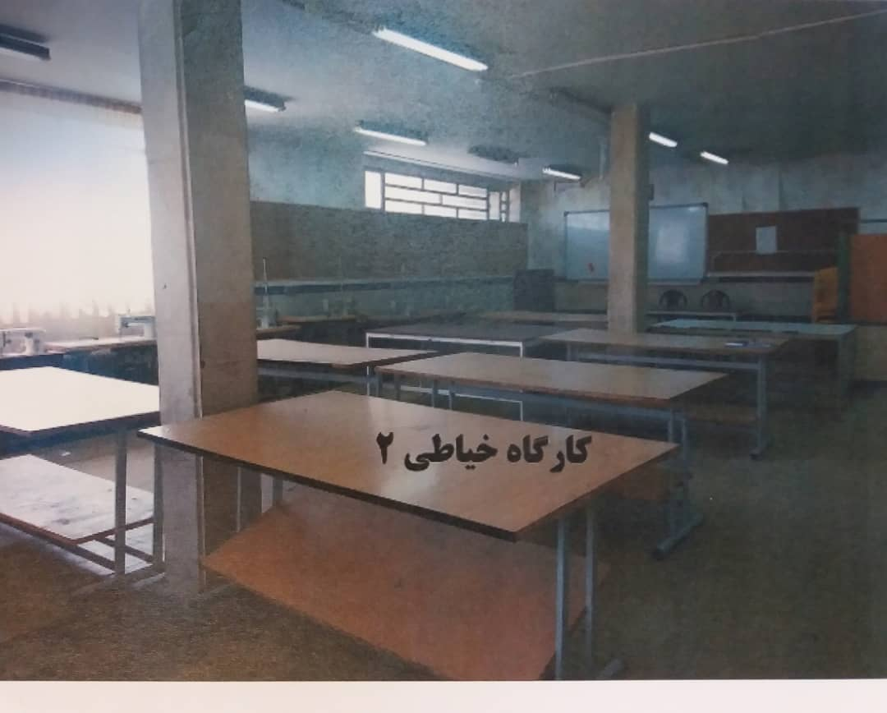

Slide 45
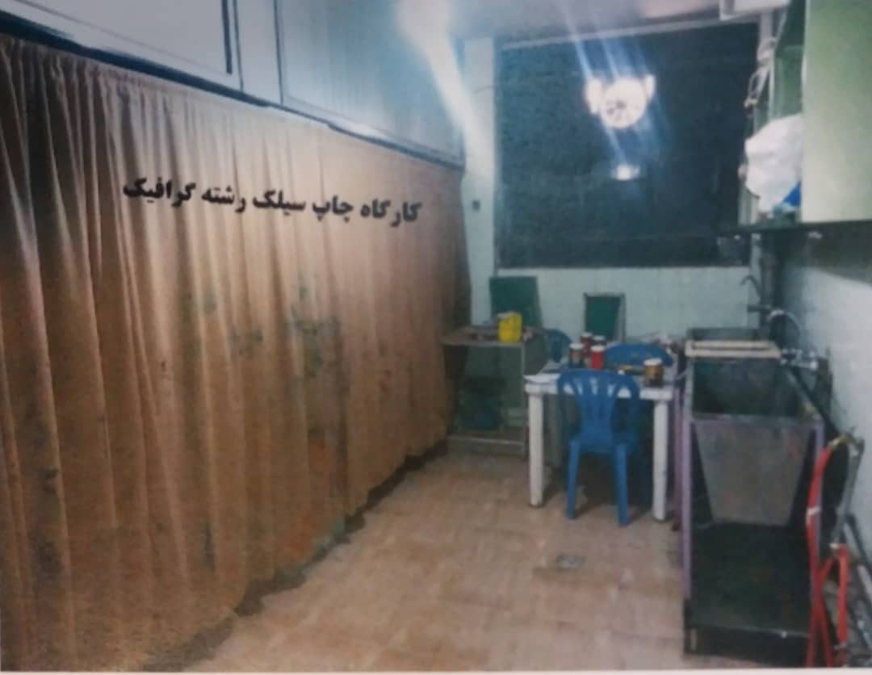

Slide 46
بر اثر ورزیدن باد شدید تعدادی از درختان محوطه دانشگاه شکسته شدند که طی
هماهنگی های به عمل آمده با آتش نشانی اقدامات لازم در این خصوص
انجام گردید.
98/2/17

Slide 47
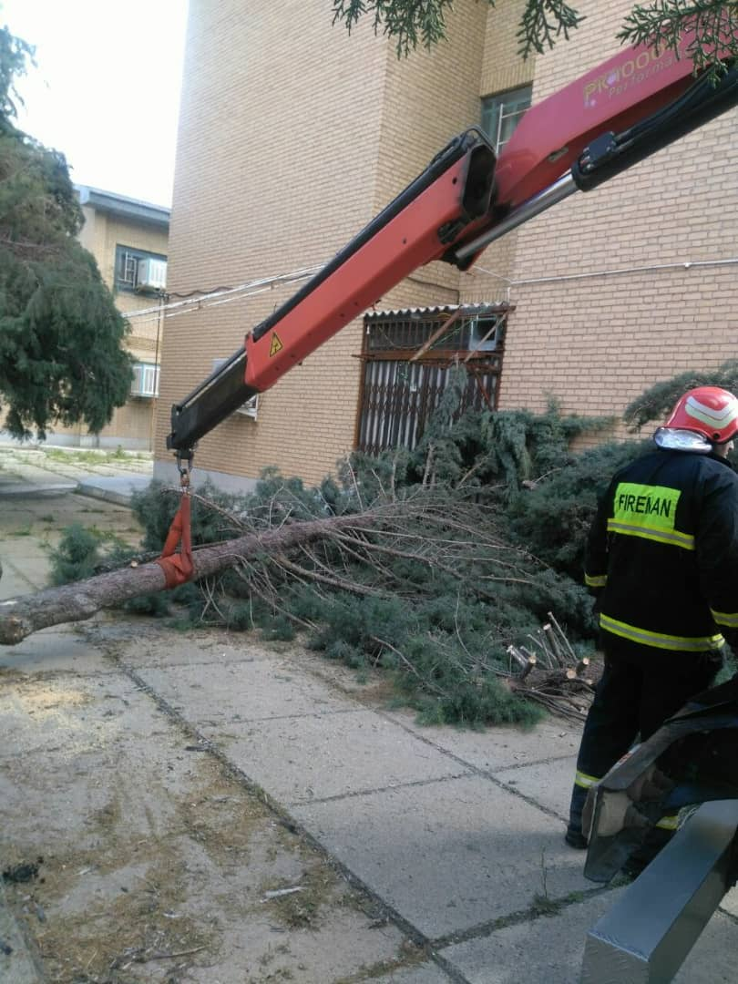
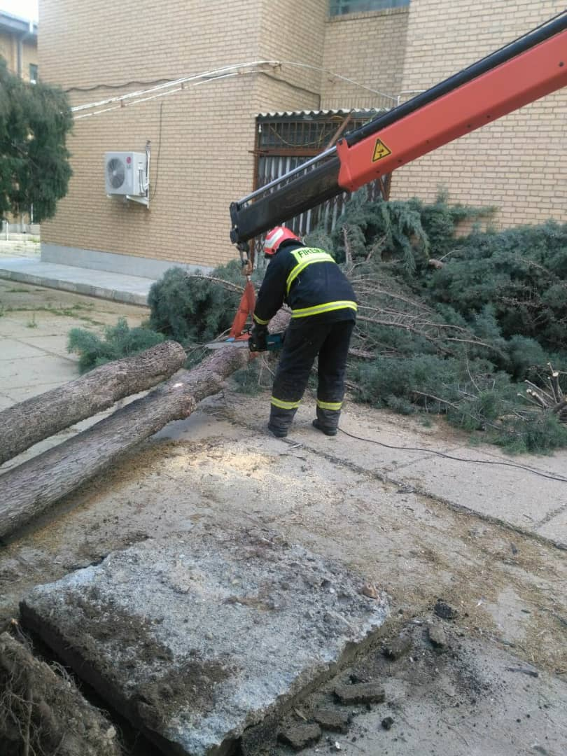
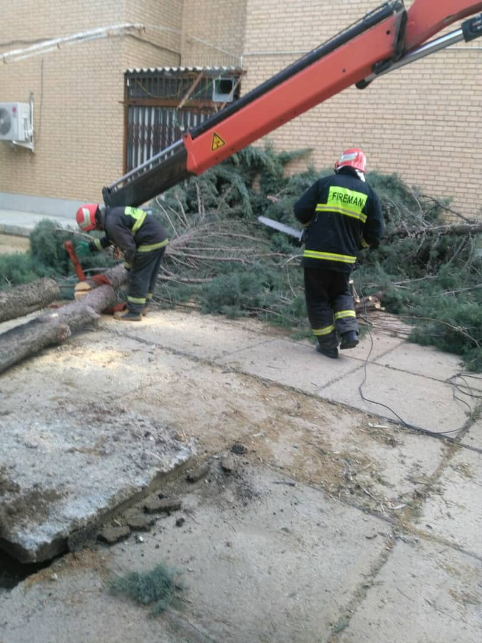
حین انجام کار

Slide 48
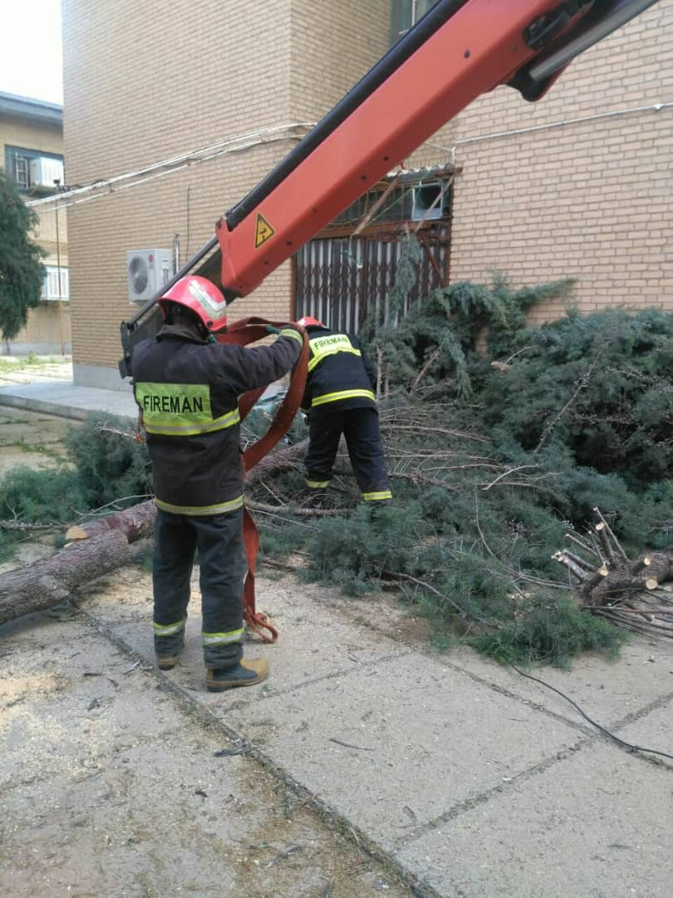
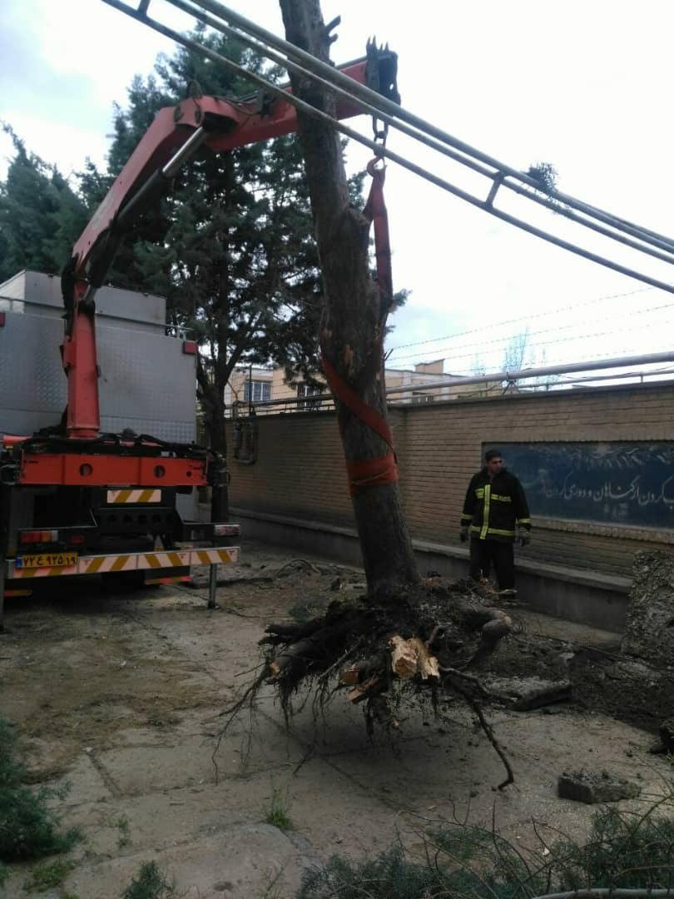
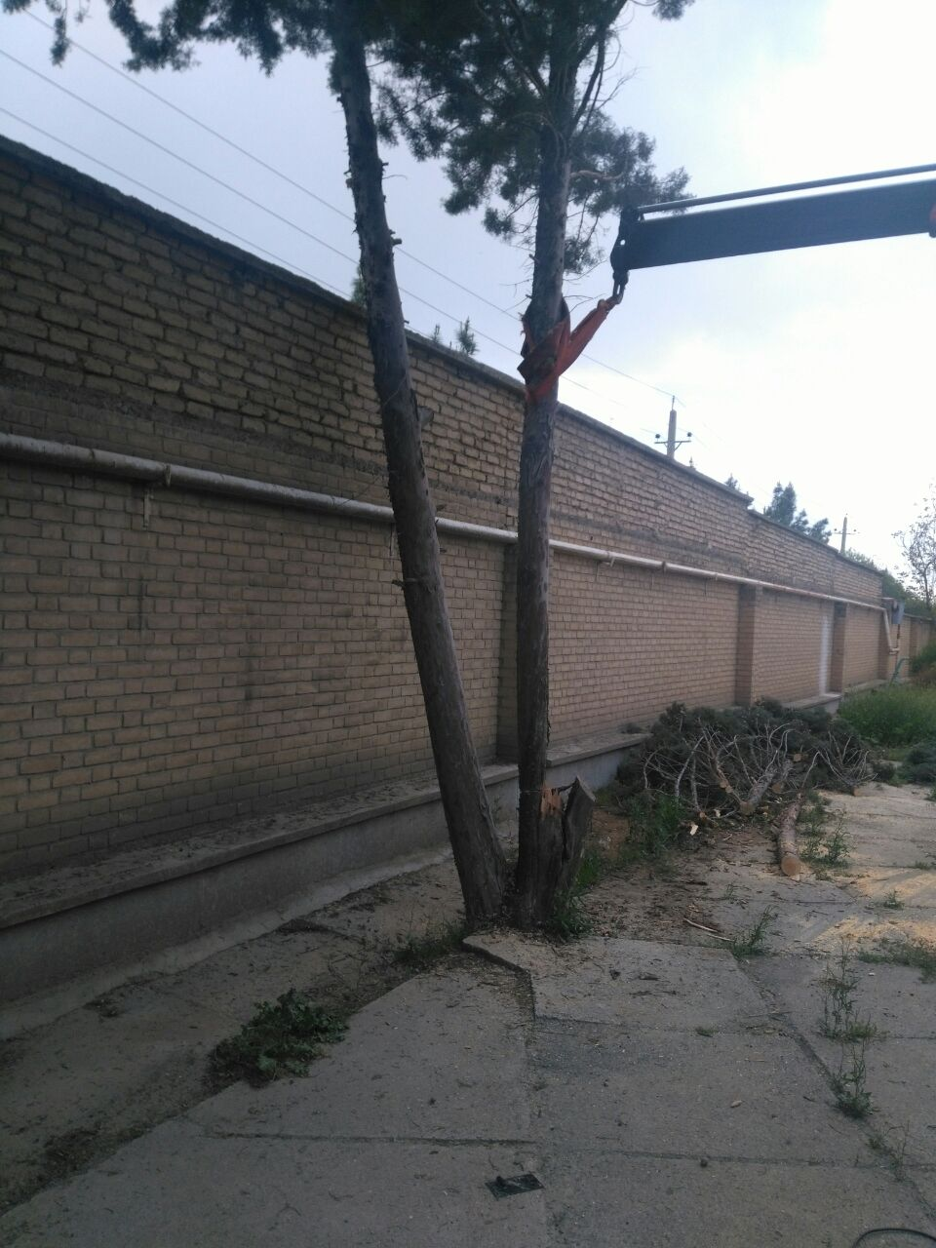
اتمام کار

Slide 49
راه اندازی سیستم آبیاری قطره ای باغچه های محوطه دانشکده و تعبیه ی یک
انشعاب آب غیر شرب از شهرداری منطقه 7
در تاریخ 99/2/2

Slide 50
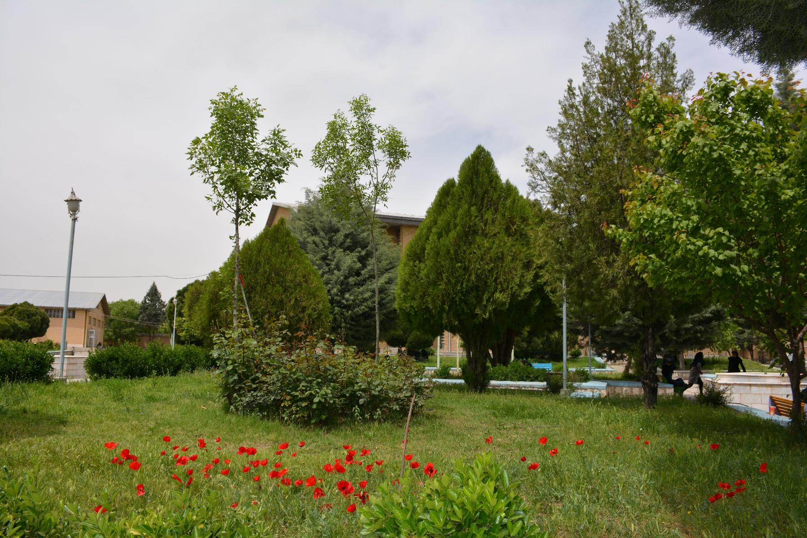
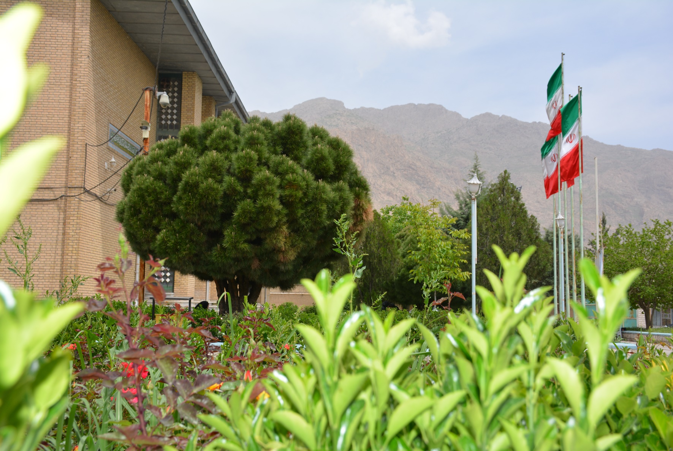
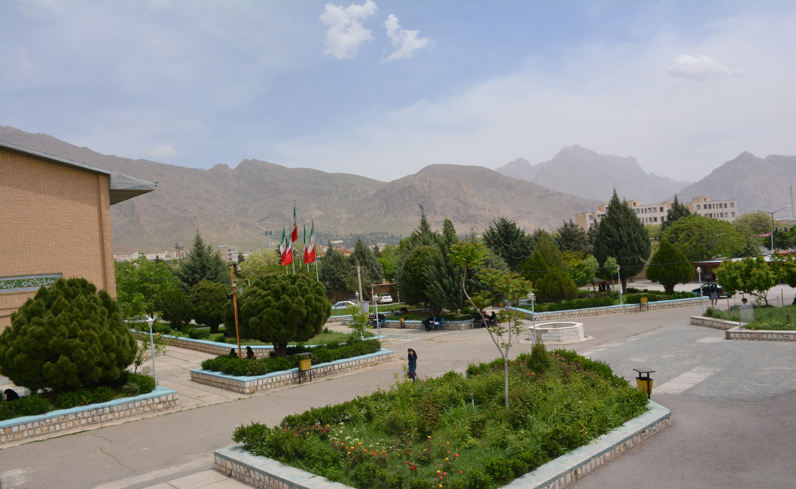
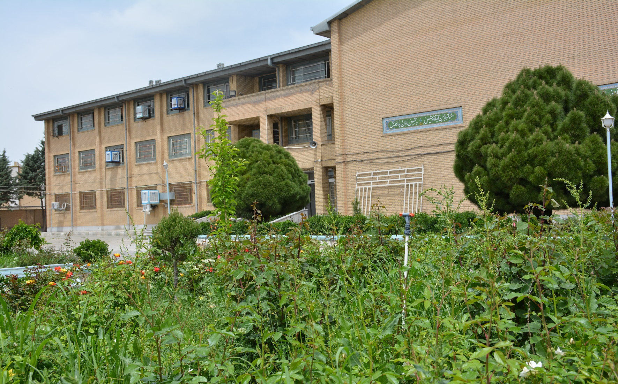

Slide 51
تهیه ماسک در کارگاه طراحی و دوخت دانشکده
(فروردین 99)

Slide 52
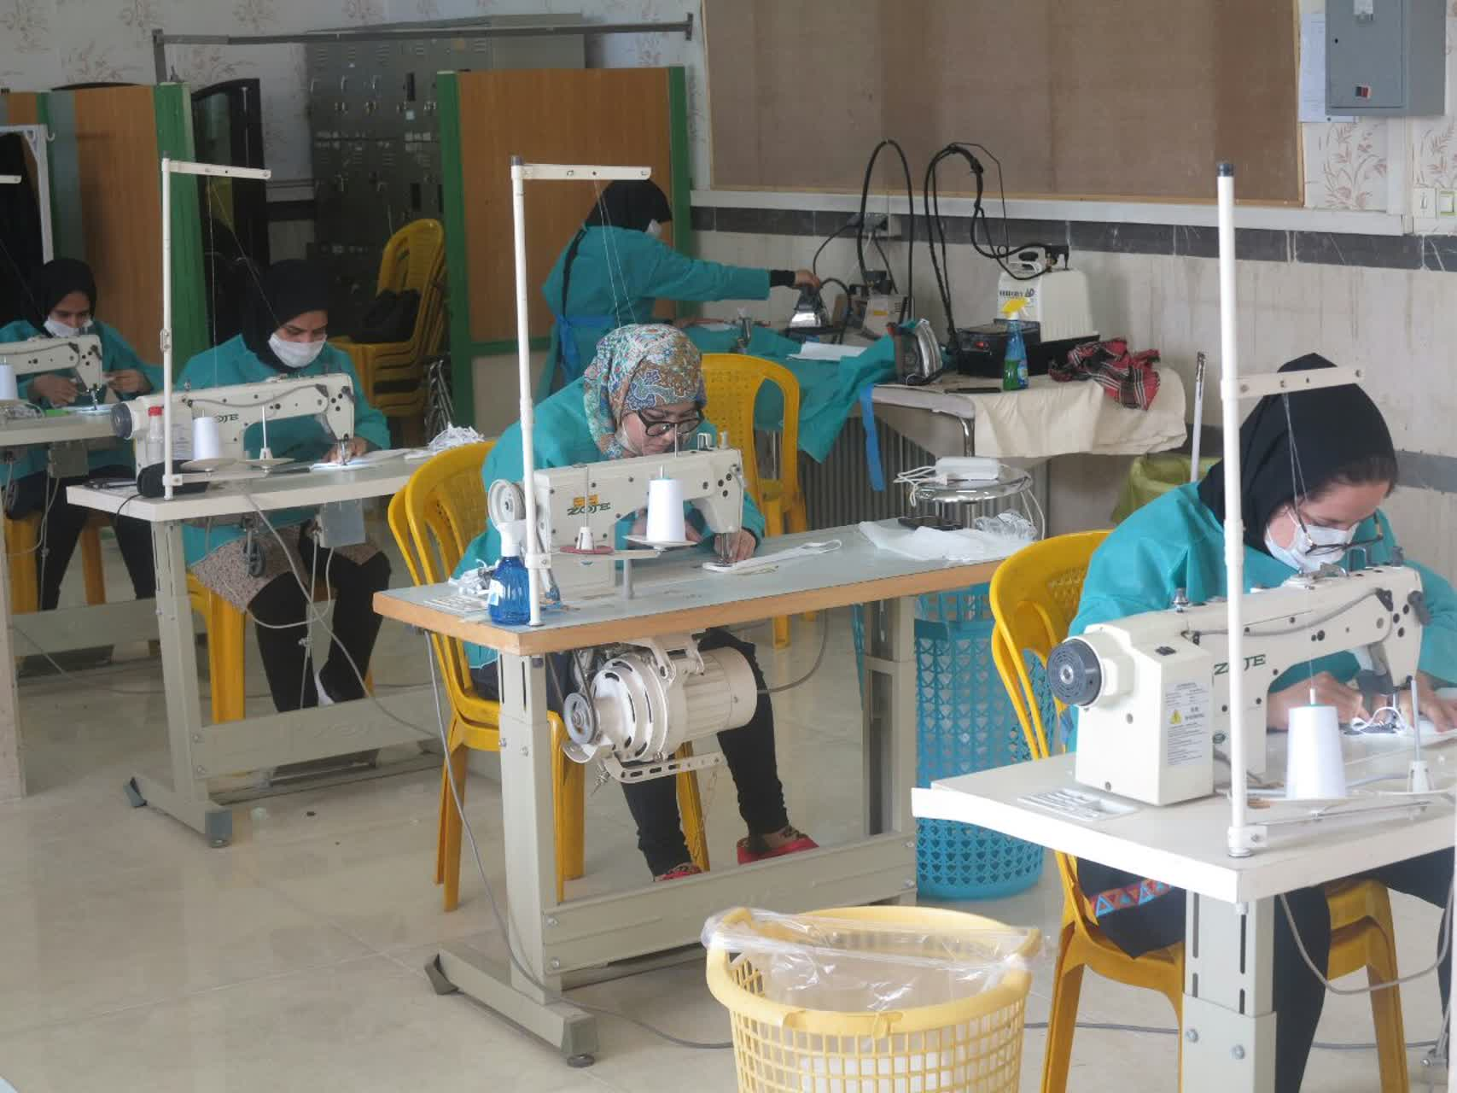

Slide 53
جلسه مربوط به ارتقا خوابگاه
همراه با مسئولین مربوطه

Slide 54
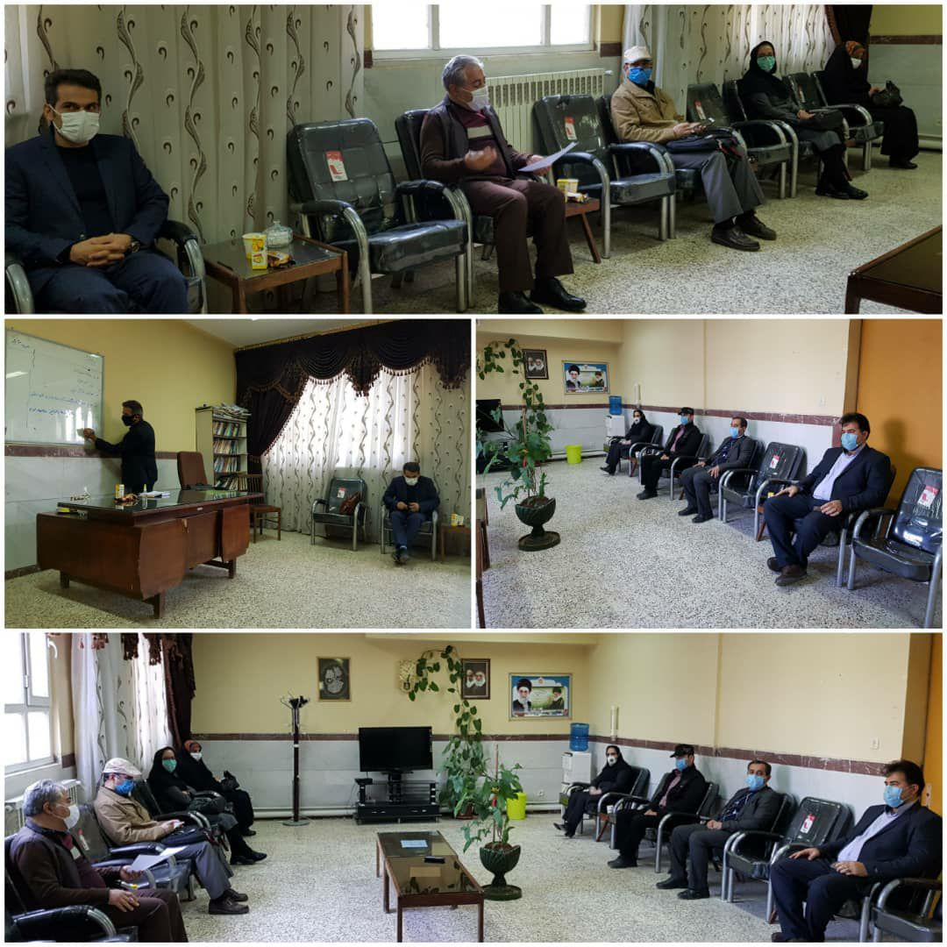

Slide 55
ساخت سرویس بهداشتی برای سرایداری در تابستان 99

Slide 56
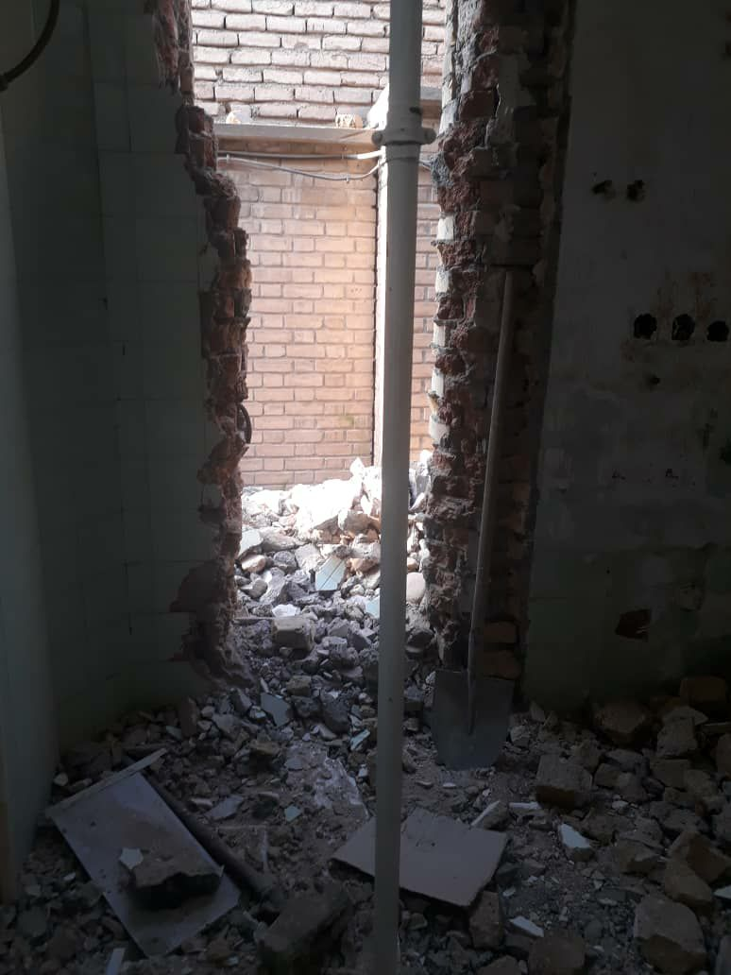
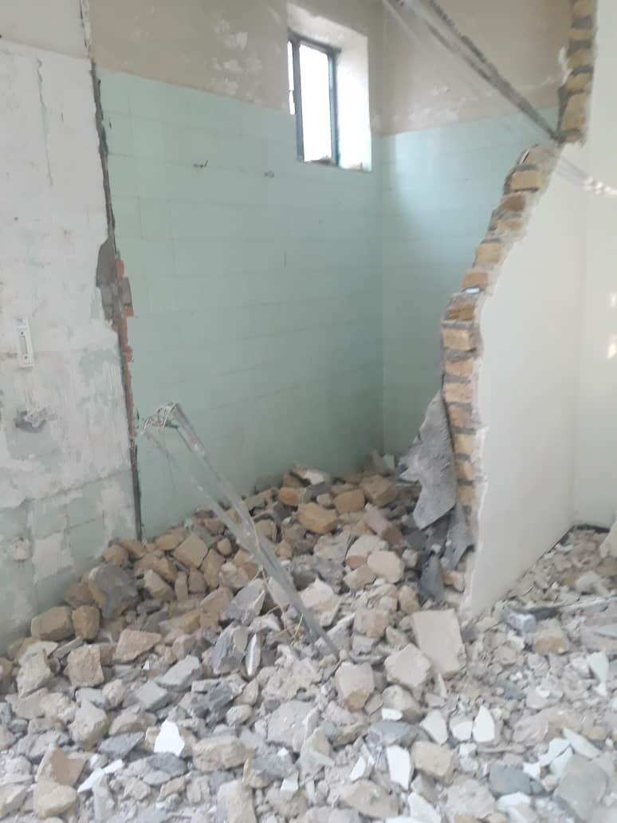
مربوط به قبل از ساخت

Slide 57
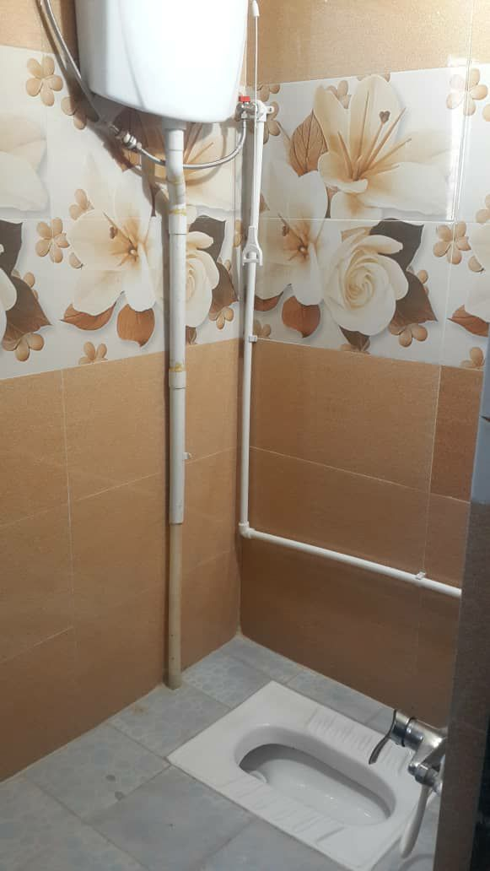
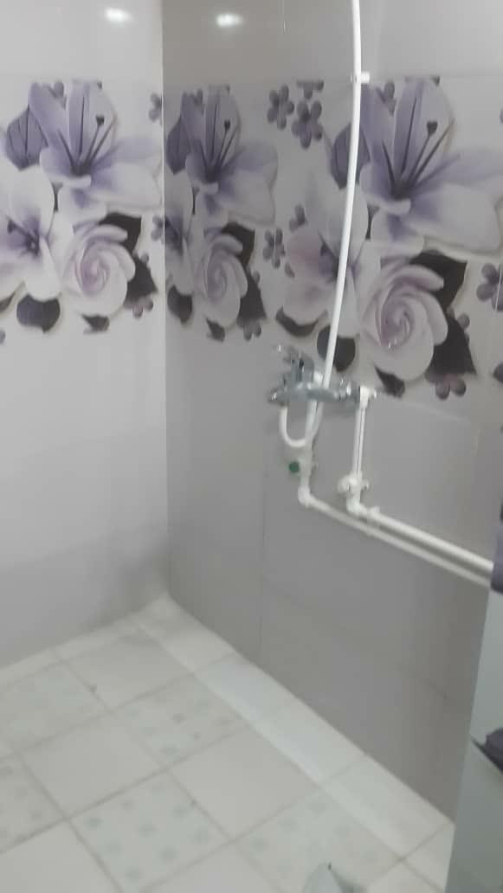
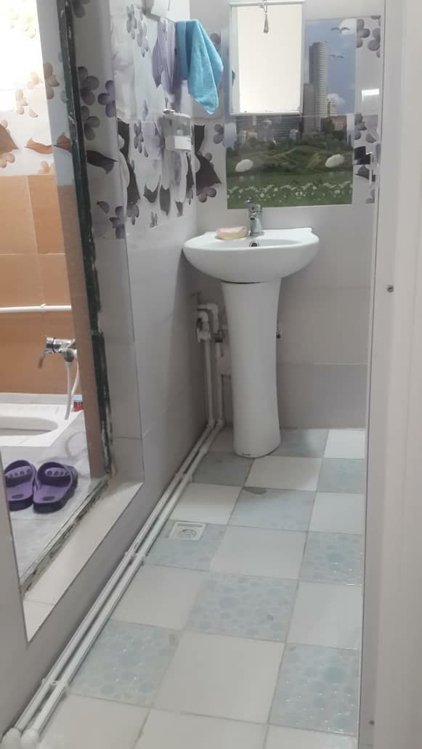
بعد از ساخت سرویس بهداشتی

Slide 58


تبدیل پنجره های قدیمی به دوجداره

Slide 59



Slide 60


ساخت اتاق جدید از اتاق های قبلی

Slide 61


تبدیل بایگانی آموزش از سیستم قدیمی به ریلی و سرامیک کردن کف

Slide 62


Slide 63

ساخت کارگاه های جدید

Slide 64


درحال ساخت

Slide 65



پس از اتمام کار

Slide 66
پایان

